Slide 1
Oracle DB & SQL Developer Bölüm - II
Dr. Öğr. Üyesi Sevdanur GENÇ
sgenc@kastamonu.edu.tr

Slide 2

Ajanda
SQL Yapısal Sorgulama Dili
Veri tanımlama dili (DDL - Data Definition Language)
Veri işleme dili (DML - Data Manipulation Language)
İşlem kontrol dili (TCL - Transaction Control Language)
Veri kontrol dili (DCL - Data Control Language)
ORACLE’ da Bütünlük Kısıtları

Slide 3
SQL Yapısal Sorgulama Dili
SQL, İlişkisel veritabanlarında veriye ulaşmak ve bu veriyi okumak, yorumlamak, değiştirmek ya da verinin depolandığı birimler ile her türlü işlemlerin yapıldığı evrensel veri tabanı kodlarıdır. SQL aslında dört kategoride toplanabilir.
Veri tanımlama dili (DDL - Data Definition Language)
Veri işleme dili (DML - Data Manipulation Language)
İşlem kontrol dili (TCL - Transaction Control Language)
Veri kontrol dili (DCL - Data Control Language)

Slide 4
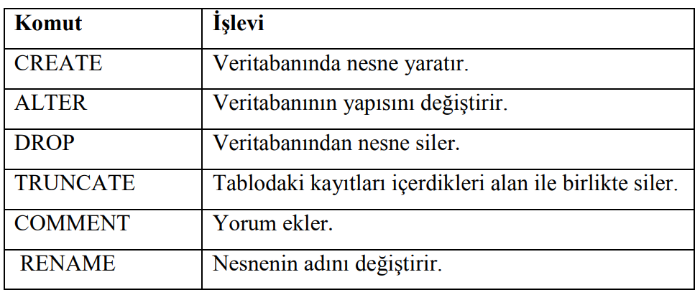
Veri Tanımlama Dili (DDL- Data Definition Language)

Slide 5
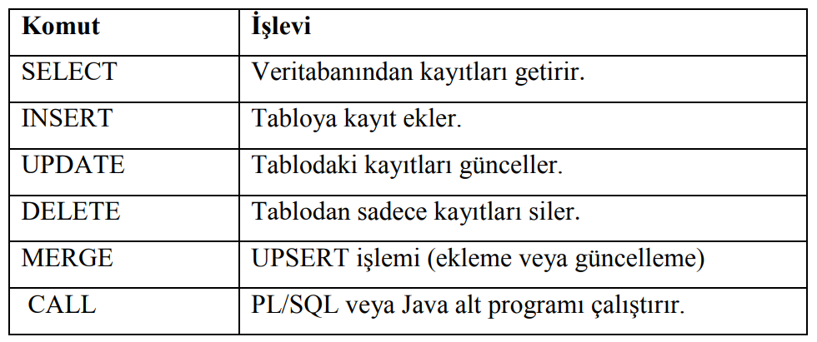
Veri İşleme Dili (DML - Data Manipulation Language)

Slide 6
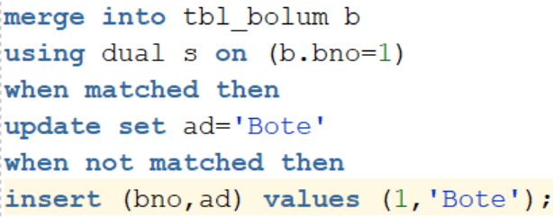
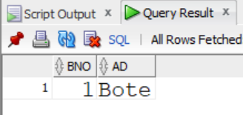
Örnek: Bölüm tablosunda 1 numaralı kayıt var ise bunu güncelleyen yok ise BÖTE isimli bir kayıt girmesini sağlayan kodu yazınız.

Slide 7
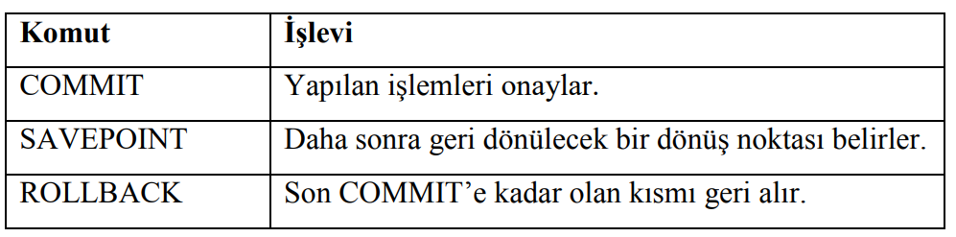
İşlem Kontrol Dili (TCL-Transaction Control Language)

Slide 8
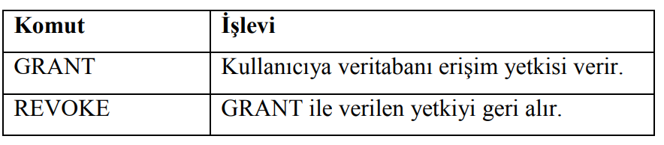
Veri Kontrol Dili (DCL-Data Control Language)

Slide 9
ORACLE’ da Bütünlük Kısıtları
Primary Key : Birincil Anahtar atamak için kullanılan kısıttır. Kısıtın verildiği kolona artık benzersiz ve tekrarsız verilerin girilmesi gerekmektedir. Bu alan NULL girişe izin vermez.
Foreign Key : İlişkili tablolarda ana tabloda primary key ya da unique key alanını referans tutan alan için foreign key kısıtlaması verilir. Böylece iki tablo arasında ilişki kurulmuş olur.
Unique Key : İlgili alana tekrarsız kayıtların girilmesini sağlar. Primary Key kısıtlamasına benzer fakat NULL girişe izin verir.
Check : İstenilen alana giriş şartı verilebilir. Böylece şarta uymayan verilerin girişi engellenir. Öğrenci Not alanına 0 ile 100 arası değer vermek buna güzel bir örnektir.
Not Null : Null değerlerin girişini iptal eder. Böylece o alana zorunlu olarak değer girilmesi gerekmektedir. Varsayılan değer bir alan için NULL’dur.

Slide 10
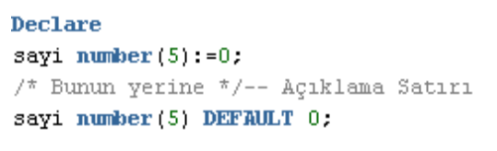
DEFAULT ifadesi Oracle’da kullanılmaktadır.
Tanımlama bloğunda bir değişkene ilk değeri atayabiliriz ya da bunun yerine default kullanabiliriz.

Slide 11
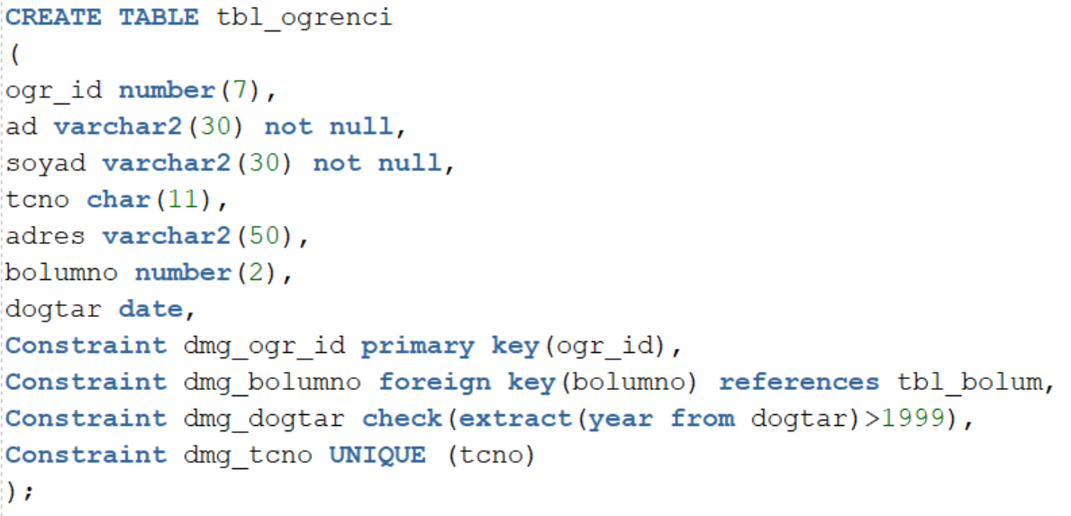
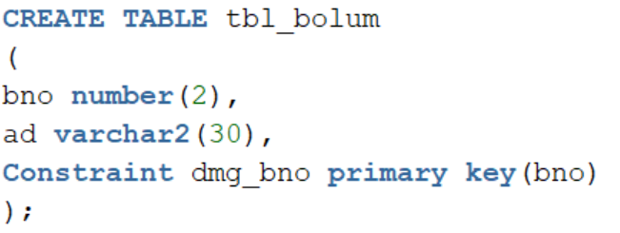
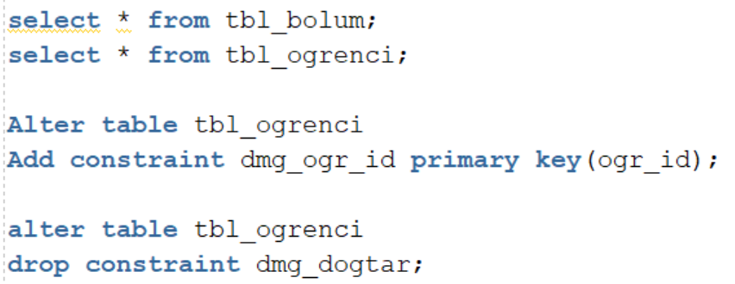
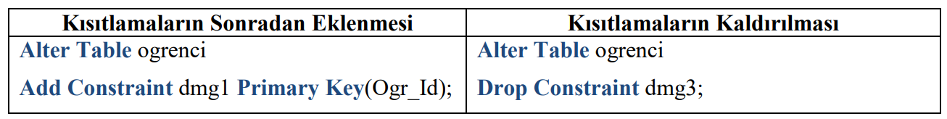
Örnek: Tüm kısıtlamaları içeren bir öğrenci bilgilerini tutan tablo oluşturunuz.
Notes:
CREATE TABLE tbl_ogrenci
(
ogr_id number(7),
ad varchar2(30) not null,
soyad varchar2(30) not null,
tcno char(11),
adres varchar2(50),
bolumno number(2),
dogtar date,
Constraint dmg_ogr_id primary key(ogr_id),
Constraint dmg_bolumno foreign key(bolumno) references tbl_bolum,
Constraint dmg_dogtar check(extract(year from dogtar)>1999),
Constraint dmg_tcno UNIQUE (tcno)
);
CREATE TABLE tbl_bolum
(
bno number(2),
ad varchar2(30),
Constraint dmg_bno primary key(bno)
);
select * from tbl_bolum;
select * from tbl_ogrenci;
Alter table tbl_ogrenci
Add constraint dmg_ogr_id primary key(ogr_id);
alter table tbl_ogrenci
drop constraint dmg_dogtar;
merge into tbl_bolum b
using dual s on (b.bno=1)
when matched then
update set ad='Bote'
when not matched then
insert (bno,ad) values (1,'Bote');

Slide 12
keyifli çalışmalar...

